Slide 1
Caracteres y Cadenas (Strings)
FUNDAMENTOS DE PROGRAMACIÓN
Departamento de Informática y Sistemas
Universidad EAFIT
2018-2

Slide 2
Agenda
Representación de la Información
Números binarios
¿Cómo se representa la información en el computador?
Caracteres
Codificaciones
Cadenas
Strings
Algunos métodos de la clase String

Slide 3
Números binarios
Nuestro sistema de información: base 10
123 = 1 * 100 + 2 * 10 + 3
123 = 1 * 10 ² + 2 * 10 ¹ + 3 * 10 ⁰

Slide 4
Numeros binarios
El computador usa 1’s y 0’s
Los números se representan en sistema binario (base 2)
Número 101 ₂ = 1 * 2 ² + 0 * 2 ¹ + 1 * 2 ⁰ = 5 ₁₀

Slide 5
Decimal vs. Binario
Decimal | Binario
0 | 0
1 | 1
2 | 10
3 | 11
4 | 100
5 | 101
6 | 110
7 | 111
8 | 1000

Slide 6
Números binarios
¿Cuál es el número más grande que puedo representar si tengo “n” bits?
Número de bits | Número de elementos diferenciables
1 | 2
2 | 4
3 | 8
4 | 16
n | ¿?

Slide 7
Otro tipo de información
Música:
La onda de sonido se digitaliza:
44.1 kHz
16 bits
Imagen:
La imagen se digitaliza:
1920 x 1080 pixeles
Cada pixel: 256 R, 256 G, 256 B

Slide 8
Importancia de los Strings
(i) Mucha información se representa como texto:
Nombres
Direcciones
Placas
…
(ii) Hay problemas muy importantes en los cuales se procesa información de texto:
Compiladores de lenguajes de programación
Procesamiento de lenguaje natural
…

Slide 9
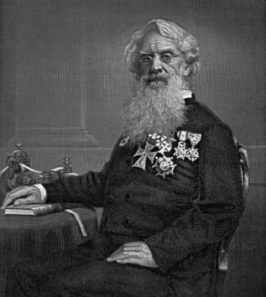
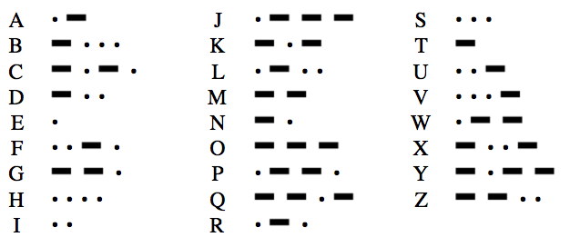
Cómo se han codificado los caracteres
Samuel F. B. Morse fué el inventor tel telégrafo. En este dispositivo los caracteres se codifican mediante pulsos cortos (puntos) y largos (rayas)
Samuel Morse (1791-1872)
Caracteres alfabéticos en código Morse

Slide 10
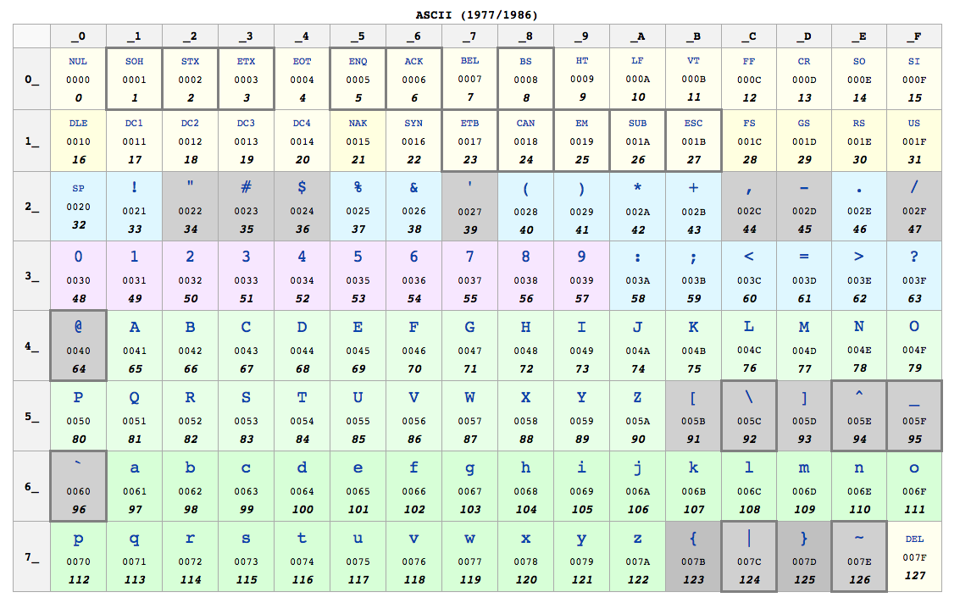
Ascii: un subconjunto del UniCode

Slide 11
Algunas propiedades útiles
Los códigos de los dígitos son consecutivos
Las letras del alfabeto se dividen en dos rangos: uno para mayúsculas y otro para minúsculas. En cada rango, los valores son consecutivos.
Los dígitos del 0 al 10 también tienen códigos consecutivos.
PERO:
Observar que el ASCII no tiene códigos para letras con tildes, ni ‘ñ”, ni …

Slide 12
Código Unicode
“Unicode is a computing industry standard for the consistent encoding, representation, and handling of text expressed in most of the world's writing systems. The latest version contains a repertoire of 136,755 characters covering 139 modern and historic scripts, as well as multiple symbol sets.”
(Wikipedia)

Slide 13
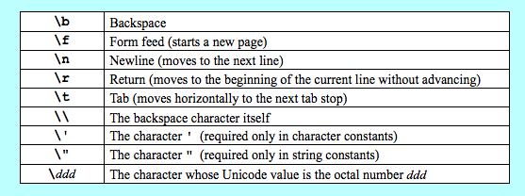
Caracteres especiales
Algunos caracteres especiales que se representan mediante un “escape sequence”

Slide 14
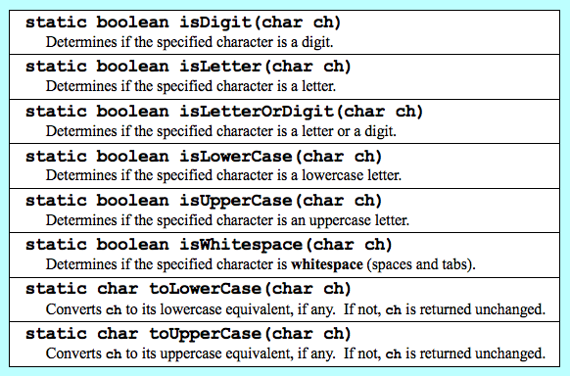
Algunos métodos de la clase Character (notar que son static)

Slide 15
Clase String
Al implementar la clase String, los diseñadores de Java decidieron que los métodos se invocan a una instancia del String (y no un método estático de la clase, como vimos para Character).
Ninguno de los métodos de la clase String modifican el String. Por el contrario, retornan un nuevo String con el resultado.
Esto se debe a que los objetos de la clase String son inmutables.

Slide 16
Strings vs. Caracteres - Ejemplo
Uppercase para caracteres
Uppercase para Strings
ch = Character.toUpperCase(ch);
str = str.toUpperCase();

Slide 17

Seleccionar caracteres de un String
Las posiciones de los caracteres dentro del String arrancan desde la 0:
El primer caracter lo devuelve la instrucción:
str.charAt(0);

Slide 18
Concatenar
Para “concatenar” unir varios Strings, se usa el operador “+”.
Si uno de los operadores no es String, este se converte a String y luego se hace la concatenación.

Slide 19
Extraer SubStrings
La forma general es:
Donde p1 es la primera posición del substring deseado, y p2 la posición inmediatamente luego de la última posición del substring.
Si str es “Hello World”, la siguiente instrucción retorna “ell”:
str.substring(p1, p2);
str.substring(1, 4);

Slide 20
Verificar igualdad
Para ver si dos Strings son iguales, se usa:
NO se deben comparar como si fueran enteros (no se debe usar el operador ==).
if (s1.equals(s2)) . . .

Slide 21
Comparar Strings
Dos Strings se comparan de manera lexicográfica (como si estuviesen en un diccionario):
Si este llamado retorna un entero que es menor que 0, s1 es menor que s2; mayor que 0 significa que s1 es mayor que s2; e igual a 0 significa que son iguales.
s1.compareTo(s2)

Slide 22
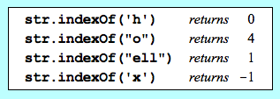
Buscar en un String
El método indexOf() recibe bien sea un caracter o un string, y retorna la primera posición donde se encuentra dentro de otro String.
Si str es “hello world”:

Slide 23
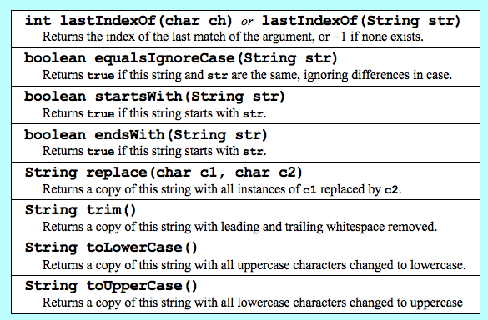
Otros métodos de la clase String

Slide 24
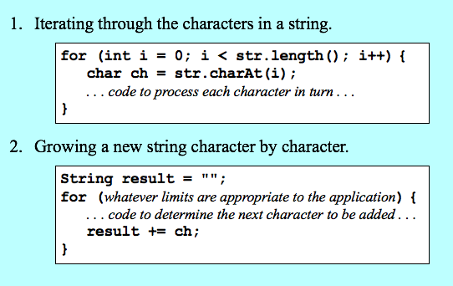
Código que se usa con frecuencia

Slide 25
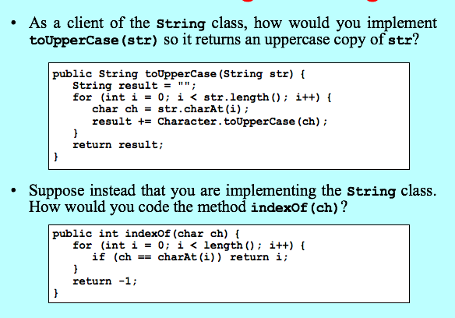
Código que se usa con frecuencia

Slide 26
Créditos
Slides de Eric Robets (Stanford), curso CS106A.
Sonido:
https://www.tested.com/tech/1905-the-real-differences-between-16-bit-and-24-bit-audio/
Imágenes:
https://en.wikipedia.org/wiki/1080p

